Slide 1
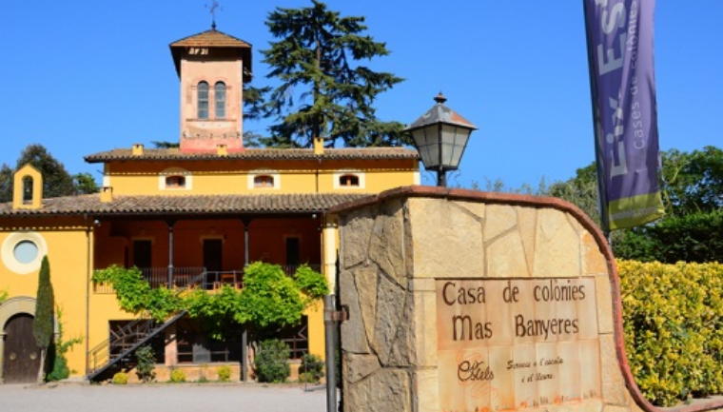
SORTIDA DE CONVIVÈNCIA 1r ESO “El valor dels valors”
CURS 2019-2020
1r ESO
INSTITUT TORRE ROJA
Notes:
1
1

Slide 2
DILLUNS 11 DE NOVEMBRE DE 2019
SORTIDA DES DE L’INSTITUT A LES 8:00 HORES
DIMARTS 12 DE NOVEMBRE DE 2019
ARRIBADA A L’INSTITITUT A LES 16:00/16:30 APROXIMADAMENT

Slide 3
PRESENTACIÓ
L’OBJECTIU d’aquesta sortida és fomentar la convivència i la cohesió dels grups de 1r ESO en un entorn diferent del marc de l’institut.
Les activitats que es desenvoluparan seran de caràcter lúdic i vivencial i fomentant l’autoconeixement, el coneixement d’altri, la companyonia i els valors essencials de convivència.
Durant la seva realització és important veure la capacitat d’autonomia de l’alumnat i la seva disposició a col·laborar en activitats grupals.
En definitiva són unes Colònies per aprendre a ser, a fer, a viure i a conviure
Notes:
3
3

Slide 4
OBJECTIUS
Mantenir una actitud positiva envers els companys/es.
Manifestar el propi sentir i les pròpies necessitats.
Participar amb el grup en les activitats proposades.
Observar i escoltar amb atenció i saber expressar-se des del respecte i les pròpies necessitats.
Mostrar capacitat d’integrar i transferir les pròpies experiències.
Manifestar autonomia i demanar ajut quan calgui.
Mostrar actituds de respecte envers les persones, els éssers vius, les coses i el treball en grup.
Sentir-se equip (col·laborar suma i construeix l’equip).
Notes:
4
4

Slide 5
NORMES DE CONVIVÈNCIA
Els/les alumnes estan obligats a l'assistència i participació en tots els actes programats.
No es permès l’alcohol, fumar ni begudes energètiques.
Tots/es els/les alumnes han de respectar les dinàmiques establertes pels monitors.
A partir de les 23:00 no es permet fer soroll i s’ha d’estar en silenci.
Els dormitoris i la resta d’instal·lacions s’han de mantenir en perfecte estat de conservació.
Els/les alumnes seran responsables dels danys i desperfectes.
Cal ser puntuals i respectar els horaris i les normes.
Notes:
5
5

Slide 6
NORMES DE CONVIVÈNCIA
Els professors acompanyants no es faran responsables de les possibles pèrdues de: mòbils, càmeres digitals, i d’altres aparells electrònics que portin els alumnes (en cap moment el professorat avala el fet de portar-lo). La normativa respecte l’ús d’aparells electrònics serà la mateixa que en el Centre.
És molt important la puntualitat, tant en la sortida del centre com en les activitats que es portin a terme durant l’estada, així com acceptar les normes de convivència i actitud indicades pels professors i monitors acompanyants.
Qualsevol acte d’indisciplina pot comportar la tornada a casa de l’alumne, a
càrrec dels pares.

Slide 7
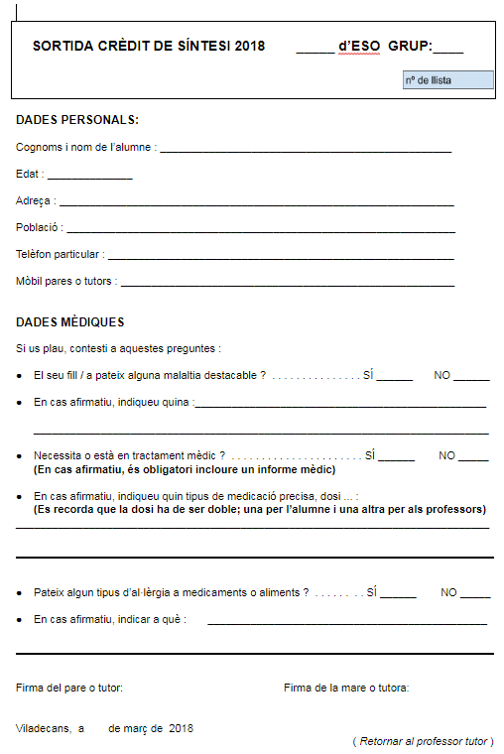
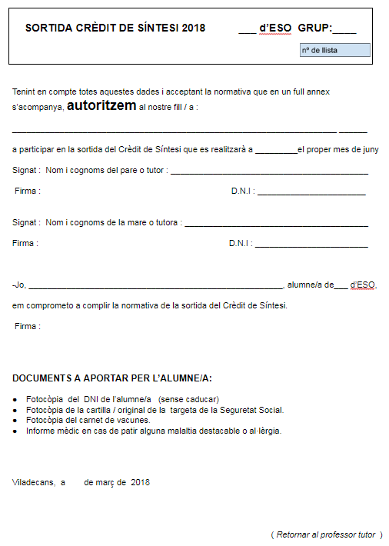
DOCUMENTACIÓ QUE S’HA D’ENTREGAR

Slide 8
RECOMANACIONS
Per a un bon desenvolupament de la sortida, l’allotjament i les activitats programades, es consideren adequades les següents recomanacions
Per al viatge:
Motxilla petita
Esmorzar ( si és necessari)
Dinar del primer dia.
Aigua
Gorra pel sol.
Crema protectora solar.
Higiene personal:
Necesser amb:
Raspall de dentes i dentífric
Pinta
Sabó /Xampú
Tovallola de bany.
Bossa per la roba bruta.
Xancletes per a la dutxa.
Repel·lents de mosquits.
Per vestir-se
3 mudes de roba interior.
3 mudes de roba còmoda.
3 parells de mitjons .
1 jersei / dessuadora.
1 cangur / impermeable.
Calçat còmode i de recanvi (bambes o botes de muntanya).
Per dormir:
Pijama
1 Sac de dormir
Llençol de sota
Tovallola de bany
TOT MARCAT AMB EL NOM

Slide 9
ALTRES COSES A PORTAR
Altres materials
Mocadors de paper
Lots o llanternes (piles de recanvi).
Material d’escriptura ( llibreta i llapis, bolígrafs i colors).
Una llibreteta i bolígraf
Indispensable
Possibles medicaments ( amb nom, cognoms, dosificació i horari).
És indispensable adjuntar la recepta mèdica.
Original de la TARJETA SANITÀRIA (el dia de la sortida)
Fotocopia del Carnet de les vacunes
TOT MARCAT AMB EL NOM

Slide 10
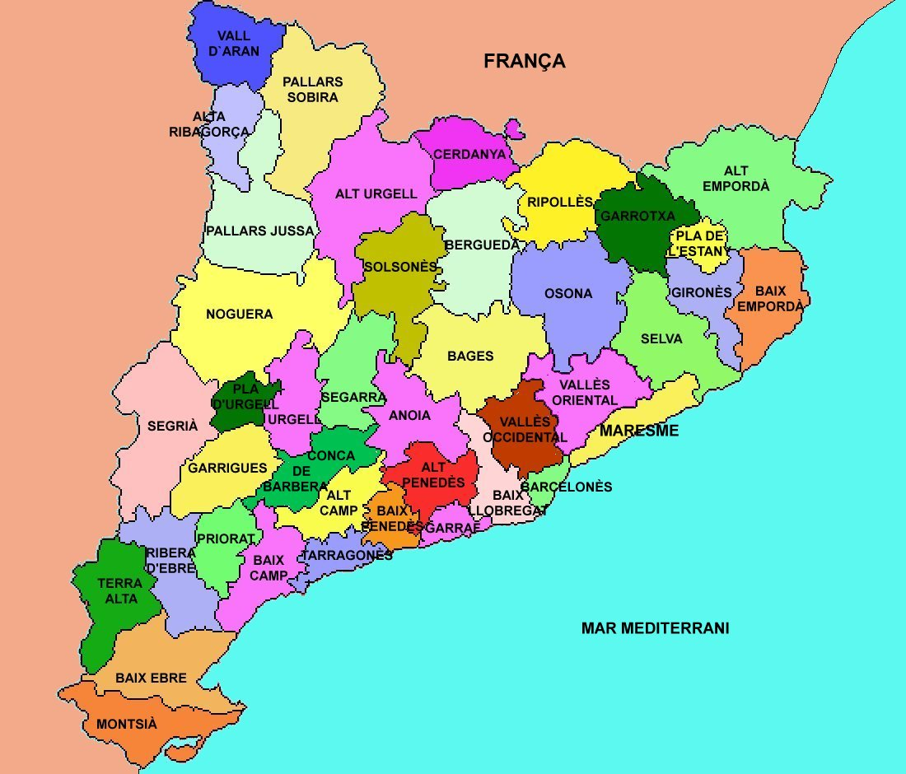
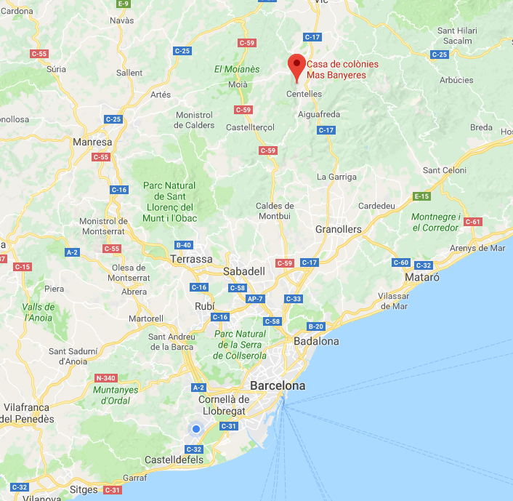
Mas Banyeres
Mas Banyeres

Slide 11
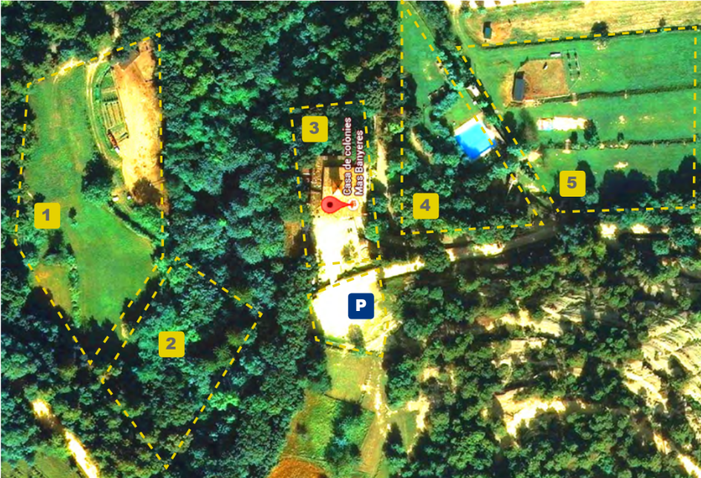
Mas Banyeres
Casa i plaça
Tirolina
Camp D’activitats
Torre d’aventura d’activitats
Circuit Aeri
Notes:
11
11

Slide 12
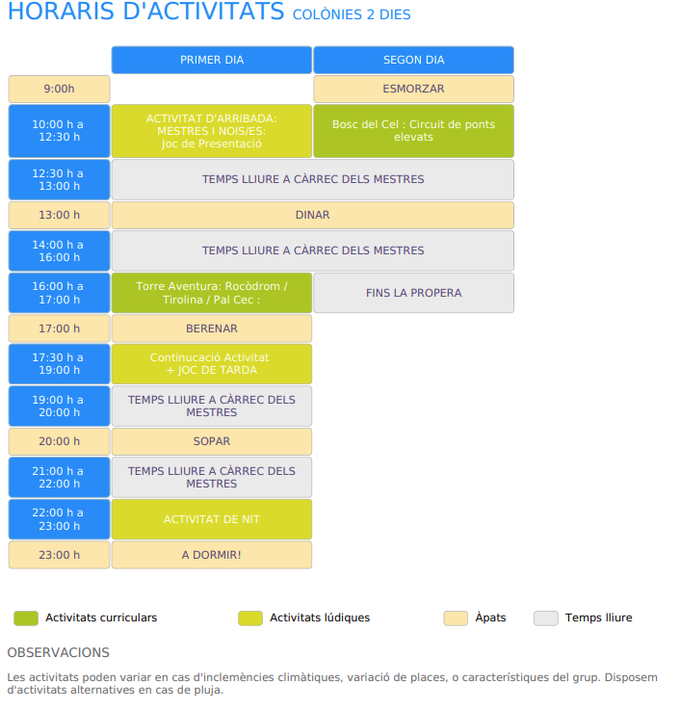
Activitats

Slide 14
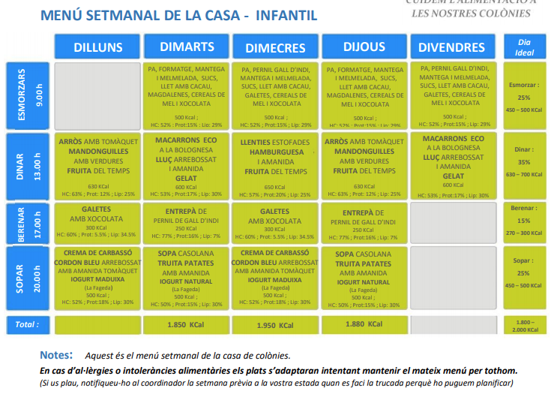

Slide 15
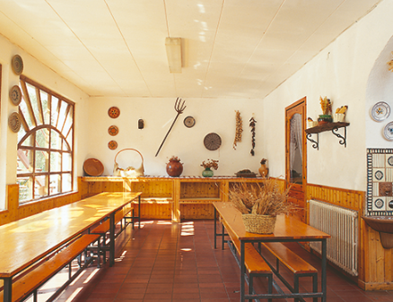
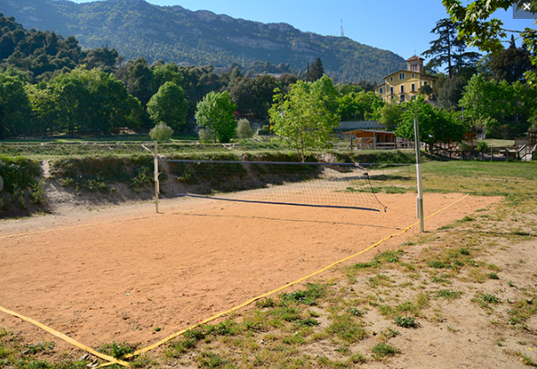
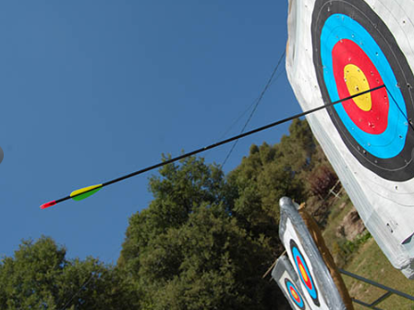
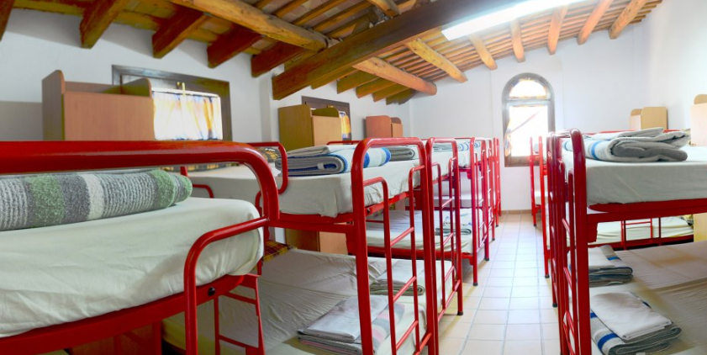
Imatges

Slide 16
PROFESSORS/ES
Cristina Blanch Nuria Ibar
David Roda Carme Santamaria
Meritxell Esteve

